Slide 1
Présentation du projet P3 labyrinthe

Slide 2
Plan de la présentation
Énoncé du projet
Difficultés rencontrées
Réalisation du projet
Aperçu des classes

Slide 3
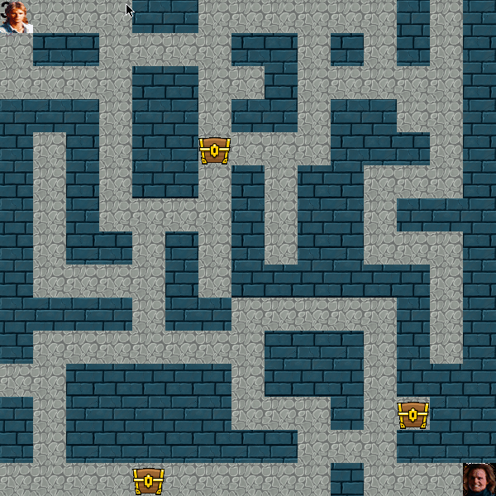
Énoncé du projet
Interface graphique
McGyver contrôlable via le clavier
Vaincre le gardien
Objet à collecter par le joueur
Standalone

Slide 4
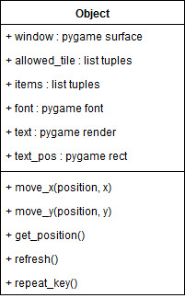
Difficultés rencontrées
Orientée objet vs procédurale
Avoir une approche objet

Slide 5
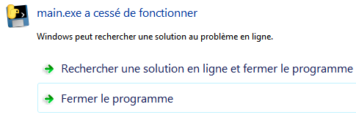
Difficultés rencontrées
Faire une version standalone
cx_freeze, py2exe
wheel

Slide 6
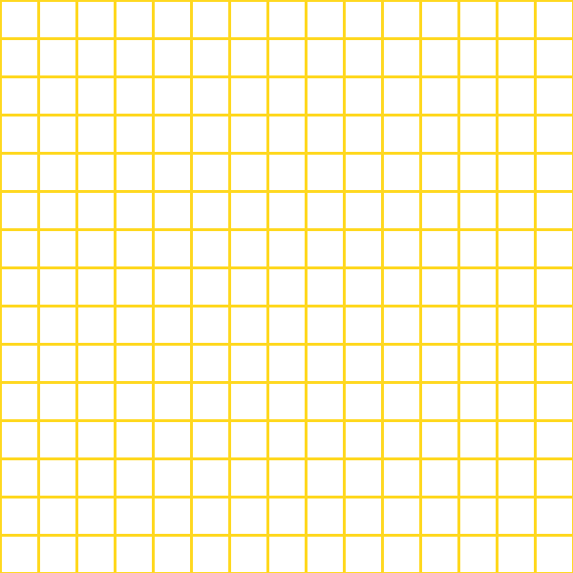
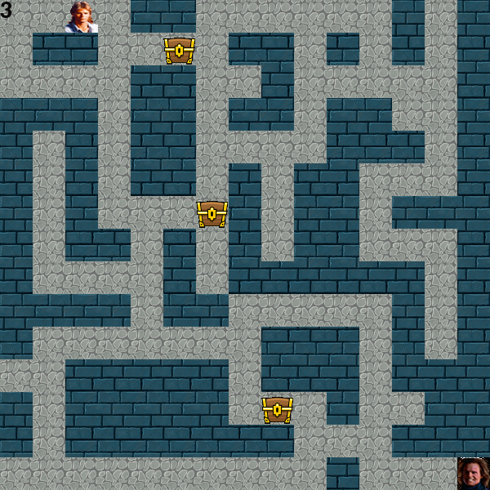
Réalisation du projet
Dimension de la fenêtre
15 x 15 cases
600 x 600 pixels
40 pixels / case

Slide 7
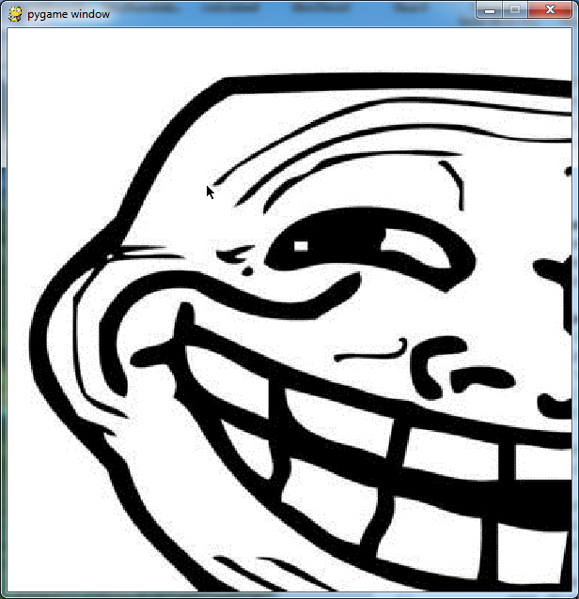
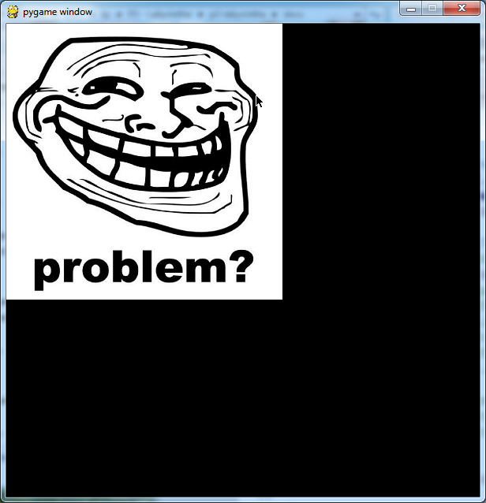
Réalisation du projet
Taille des sprites
Sprite trop grand
Sprite trop petit

Slide 8
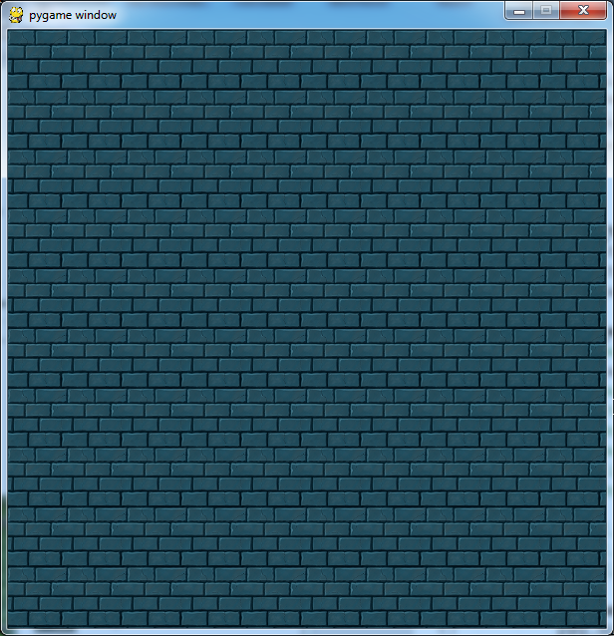
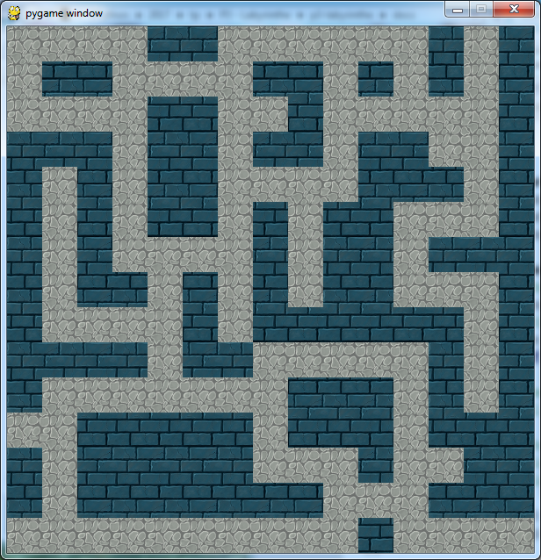
Réalisation du projet
Ordre d'affichage
L'arrière-plan
Le chemin

Slide 9
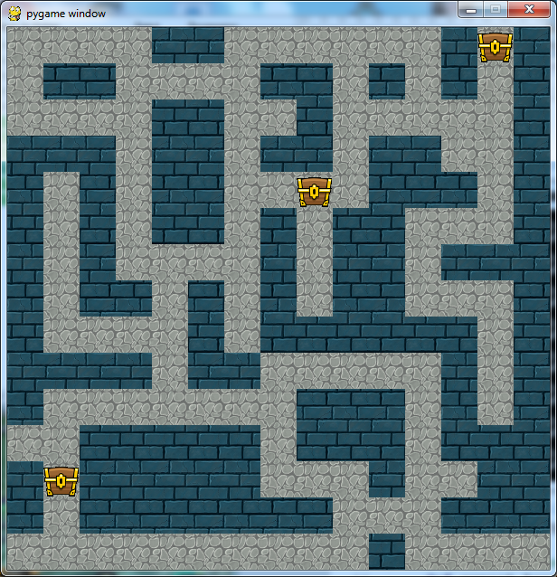
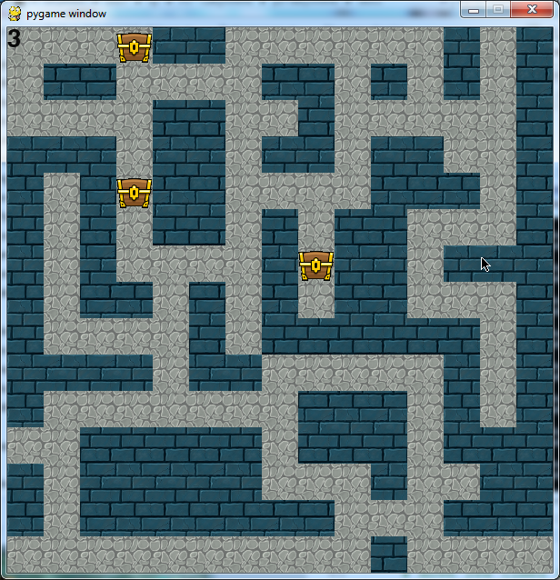
Réalisation du projet
Ordre d'affichage
L'arrière-plan
Le chemin
Les coffres
Le texte

Slide 10
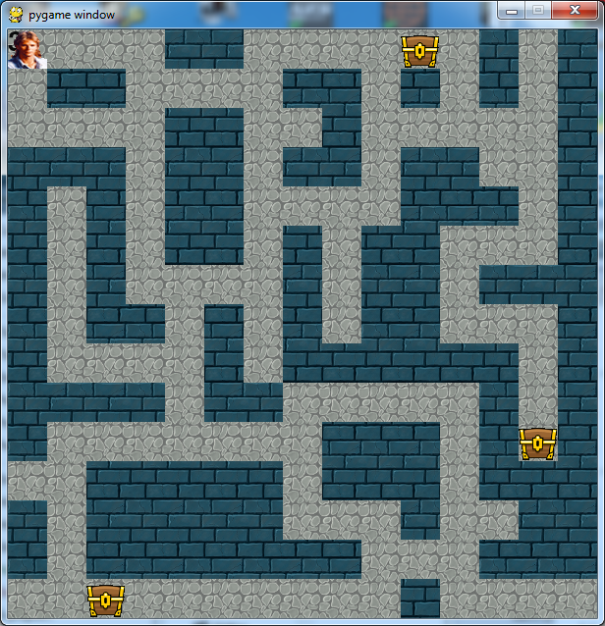
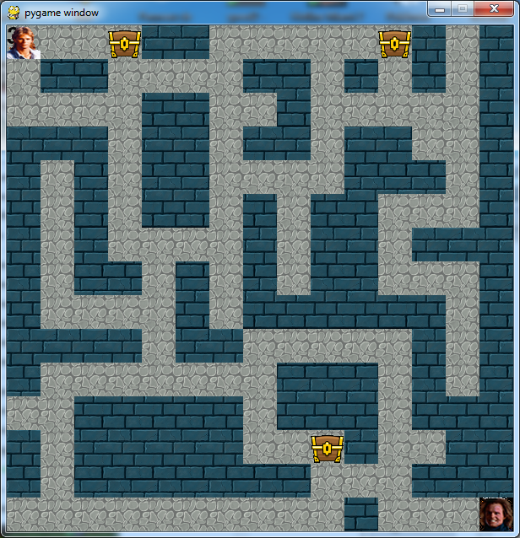
Réalisation du projet
Ordre d'affichage
L'arrière-plan
Le chemin
Les coffres
Le texte
McGyver
Le gardien

Slide 11
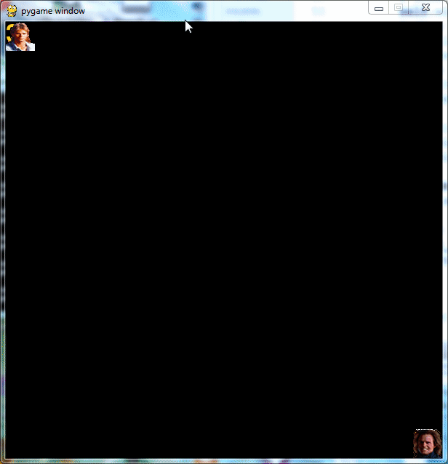
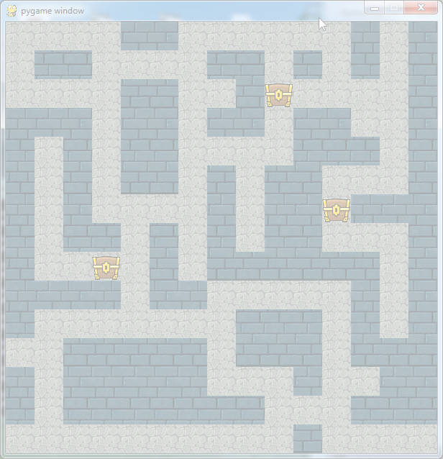

Réalisation du projet
Mauvais ordre d'affichage

Slide 12
Réalisation du projet
Déplacement du joueur
move( x_distance, y_distance )
Aller à gauche move( -40 , 0 )
Aller en bas move( 0, +40 )
.

Slide 13
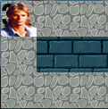
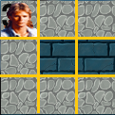
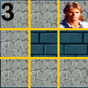
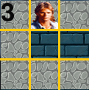
Réalisation du projet
Système de collisions
Liste de cases autorisées
move_x(x), move_y(y)
move_x( +40 )
move_y( +40 )
(2, 2) case interdite !
y = 0
move( 0, y )
move_x( +40 )
(4, 1) case interdite !
x = 0
move( x, 0 )
(1, 1)
(3, 1)
(2, 1)
(2, 2) ?
(4, 1) ?

Slide 14
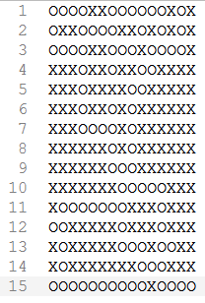
Réalisation du projet
Les cases autorisées
O pour tuile autorisée
X pour un mur
split('\n')
Contenu du fichier data

Slide 15

Réalisation du projet
Génération des objets à récupérer
module random

Slide 16
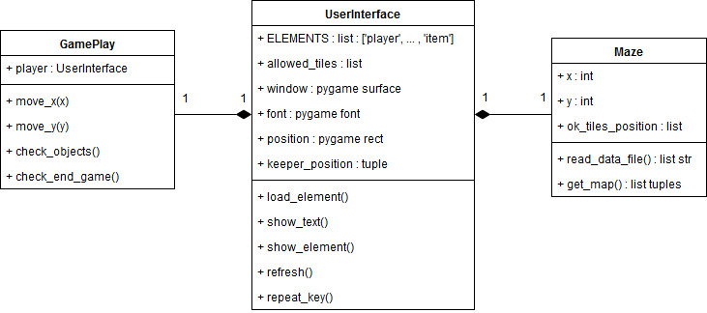
Aperçu des classes
Diagramme de classes

